Slide 1
第6章 全局大喇叭，详解广播机制

Slide 2
广播机制简介
为了便于进行系统级别的消息通知，Android引入了一套广播消息机制。
每个应用程序都可以对自己感兴趣的广播进行注册，这样该程序就只会收到自己所关心的广播内容，这些广播可能是来自于系统的，也可能是来自于其他应用程序的。Android提供了一套完整的API，允许应用程序自由地发送和接收广播。
Android中的广播主要可以分为两种类型：标准广播和有序广播。

Slide 3
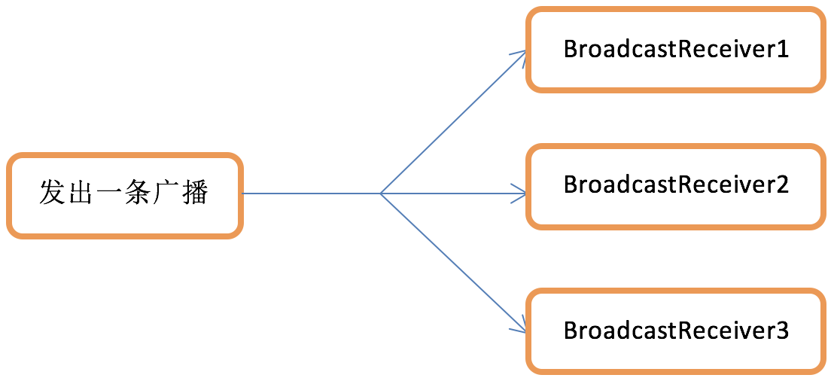
标准广播
标准广播（normal broadcasts）是一种完全异步执行的广播，在广播发出之后，所有的BroadcastReceiver几乎都会在同一时刻接收到收到这条广播消息，因此它们之间没有任何先后顺序可言。这种广播的效率会比较高，但同时也意味着它是无法被截断的。示意图如下：

Slide 4
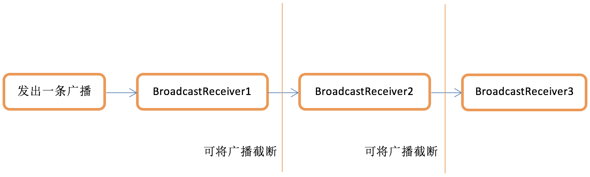
有序广播
有序广播（ordered broadcasts）是一种同步执行的广播，在广播发出之后，同一时刻只会有一个BroadcastReceiver能够收到这条广播消息，当这个BroadcastReceiver中的逻辑执行完毕后，广播才会继续传递。所以此时的BroadcastReceiver是有先后顺序的，优先级高的BroadcastReceiver就可以先收到广播消息，并且前面的BroadcastReceiver还可以截断正在传递的广播，这样后面的BroadcastReceiver就无法收到广播消息了。示意图如下：

Slide 5
接收系统广播

Slide 6
接收系统广播
开发者可以根据自己感兴趣的广播，自由地注册BroadcastReceiver，这样当有相应的广播发出时，相应的BroadcastReceiver就能够收到该广播，并可以在内部进行逻辑处理。
注册BroadcastReceiver的方式一般有两种：在代码中注册和在AndroidManifest.xml中注册。其中前者也被称为动态注册，后者也被称为静态注册。

Slide 7
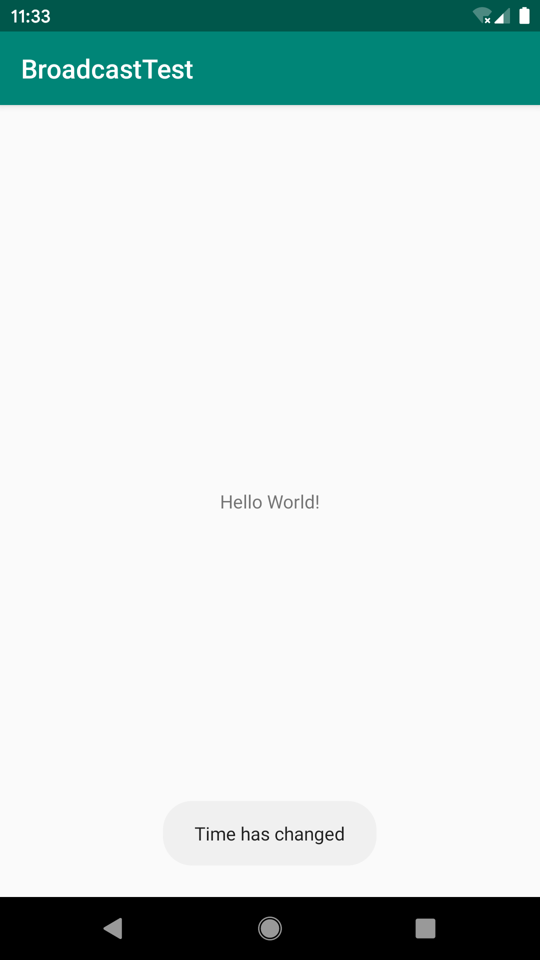
动态注册监听时间变化
动态注册的代码示例如下：
class MainActivity : AppCompatActivity() {
lateinit var timeChangeReceiver: TimeChangeReceiver
override fun onCreate(savedInstanceState: Bundle?) {
super.onCreate(savedInstanceState)
setContentView(R.layout.activity_main)
val intentFilter = IntentFilter()
intentFilter.addAction("android.intent.action.TIME_TICK")
timeChangeReceiver = TimeChangeReceiver()
registerReceiver(timeChangeReceiver, intentFilter)
}
override fun onDestroy() {
super.onDestroy()
unregisterReceiver(timeChangeReceiver)
}
inner class TimeChangeReceiver : BroadcastReceiver() {
override fun onReceive(context: Context, intent: Intent) {
Toast.makeText(context, "Time has changed", Toast.LENGTH_SHORT).show()
}
}
}
监听到系统时间发生了变化

Slide 8
静态注册实现开机启动
静态注册的代码示例如下：
class BootCompleteReceiver : BroadcastReceiver() {
override fun onReceive(context: Context, intent: Intent) {
Toast.makeText(context, "Boot Complete", Toast.LENGTH_LONG).show()
}
}

Slide 9
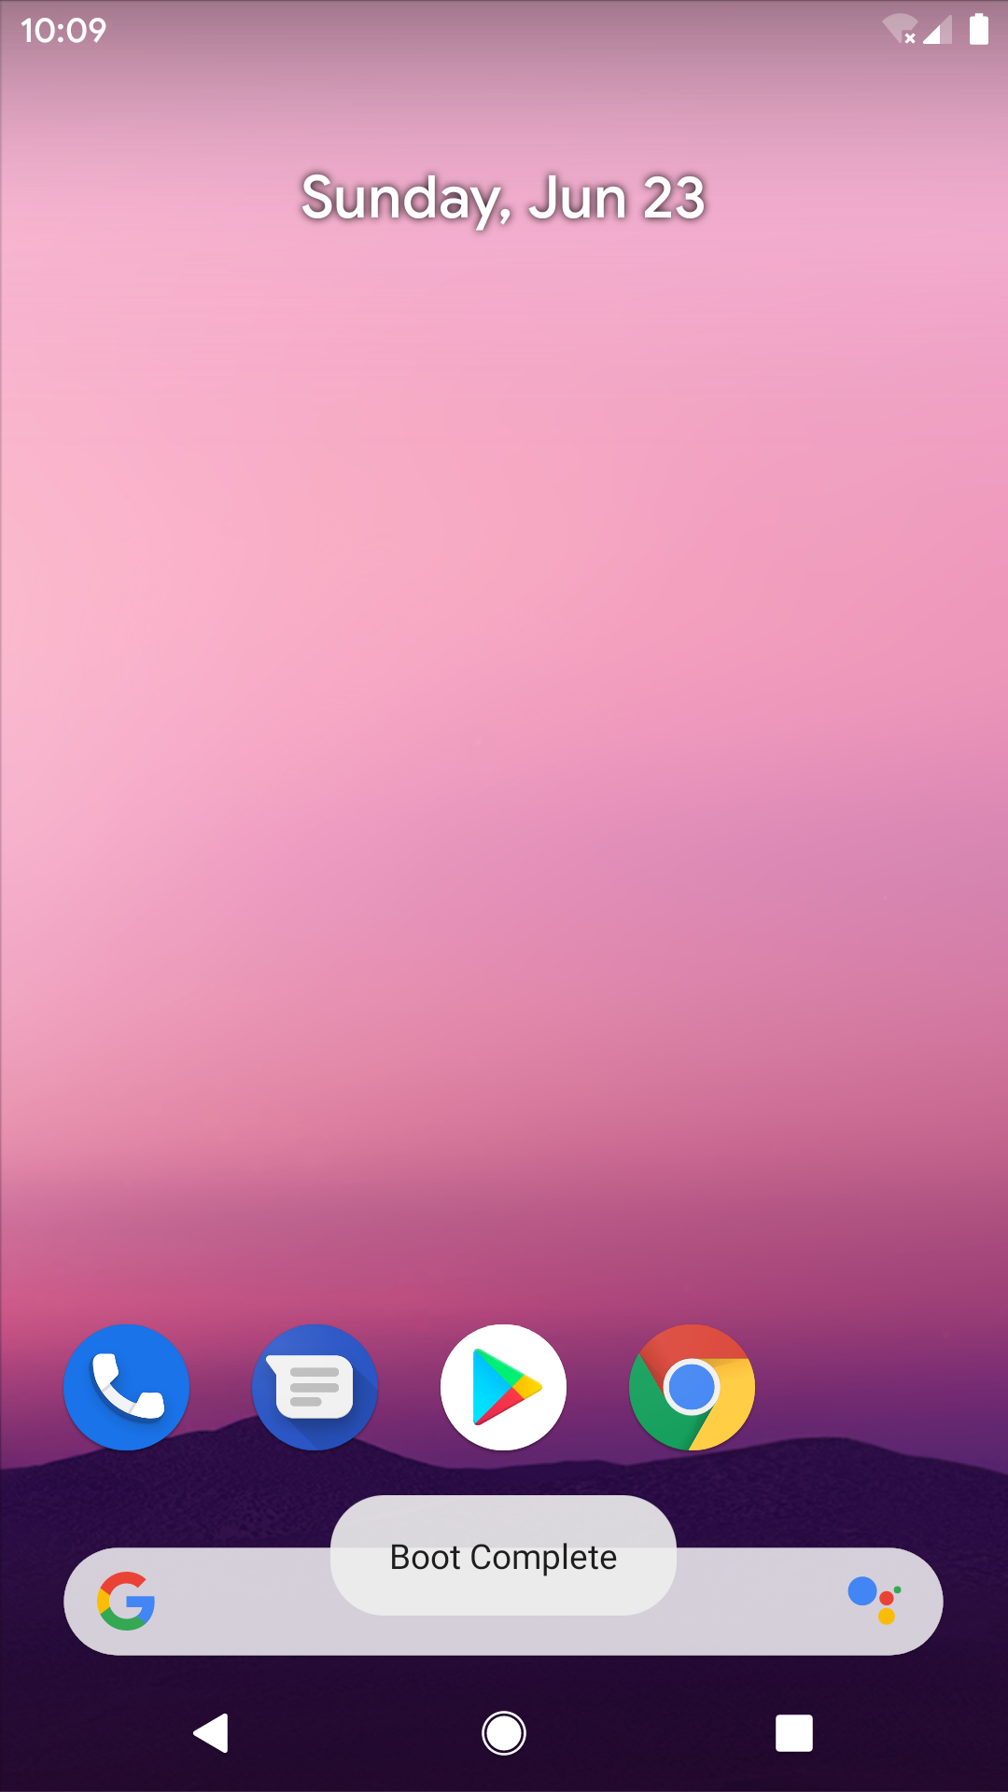
静态注册实现开机启动
另外，静态的BroadcastReceiver一定要在AndroidManifest.xml文件中注册才可以使用：
<manifest xmlns:android="http://schemas.android.com/apk/res/android"
package="com.example.broadcasttest">
<uses-permission android:name="android.permission.RECEIVE_BOOT_COMPLETED" />
<application
android:allowBackup="true"
android:icon="@mipmap/ic_launcher"
android:label="@string/app_name"
android:roundIcon="@mipmap/ic_launcher_round"
android:supportsRtl="true"
android:theme="@style/AppTheme">
…
<receiver
android:name=".BootCompleteReceiver"
android:enabled="true"
android:exported="true">
<intent-filter>
<action android:name="android.intent.action.BOOT_COMPLETED" />
</intent-filter>
</receiver>
</application>
</manifest>
接收系统开机广播

Slide 10
发送自定义广播

Slide 11
发送标准广播
构建一个Intent对象，并把要发送的广播的值传入。然后调用Intent的setPackage()方法，并传入当前应用程序的包名。最后调用sendBroadcast()方法将广播发送出去，这样所有监听com.example.broadcasttest.MY_BROADCAST这条广播的BroadcastReceiver就会收到消息了。此时发出去的广播就是一条标准广播。
class MainActivity : AppCompatActivity() {
override fun onCreate(savedInstanceState: Bundle?) {
super.onCreate(savedInstanceState)
setContentView(R.layout.activity_main)
button.setOnClickListener {
val intent = Intent("com.example.broadcasttest.MY_BROADCAST")
intent.setPackage(packageName)
sendBroadcast(intent)
}
}
}

Slide 12
发送有序广播
和标准广播不同，有序广播是一种同步执行的广播，并且是可以被截断的。
class MainActivity : AppCompatActivity() {
override fun onCreate(savedInstanceState: Bundle?) {
super.onCreate(savedInstanceState)
setContentView(R.layout.activity_main)
button.setOnClickListener {
val intent = Intent("com.example.broadcasttest.MY_BROADCAST")
intent.setPackage(packageName)
sendOrderedBroadcast(intent, null)
}
}
}
发送有序广播只需要改动一行代码，即将sendBroadcast()方法改成sendOrderedBroadcast()方法。

Slide 13
接收自定义广播
在发送广播之前，我们还是需要先定义一个BroadcastReceiver来准备接收此广播，不然发出去也是白发。因此新建一个MyBroadcastReceiver，并在onReceive()方法中加入如下代码：
class MyBroadcastReceiver : BroadcastReceiver() {
override fun onReceive(context: Context, intent: Intent) {
Toast.makeText(context, "received in MyBroadcastReceiver", Toast.LENGTH_SHORT).show()
}
}

Slide 14
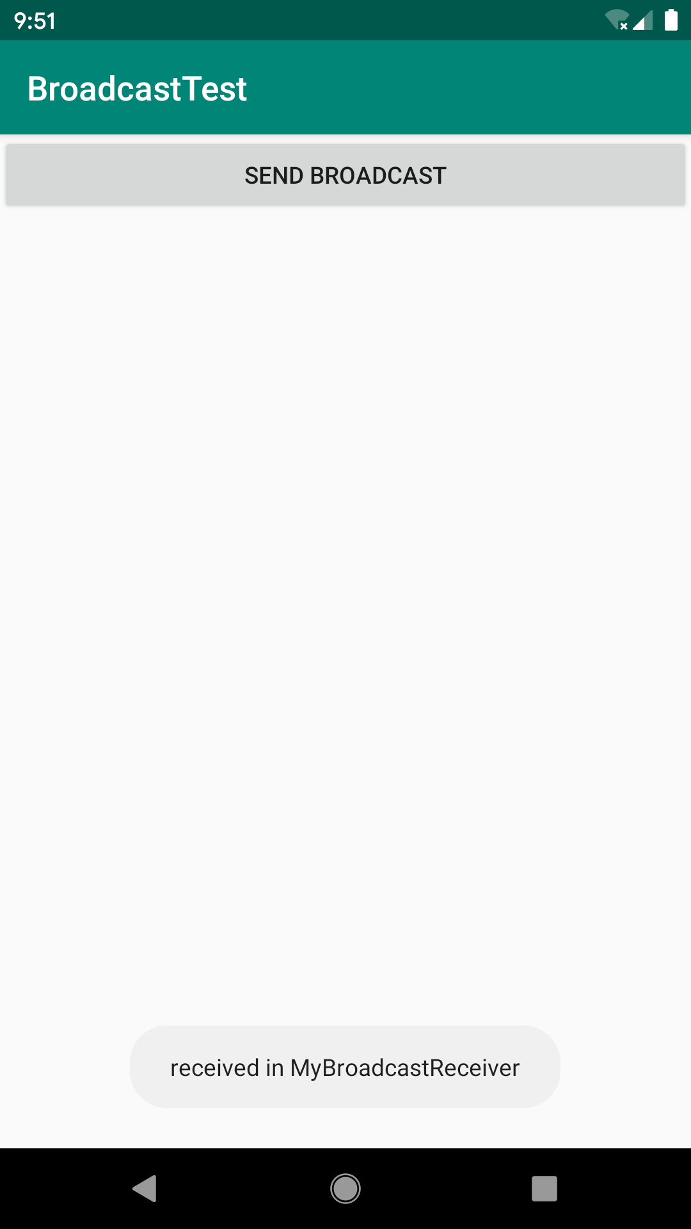
接收自定义广播
然后在AndroidManifest.xml中对这个BroadcastReceiver进行注册：
<manifest xmlns:android="http://schemas.android.com/apk/res/android"
package="com.example.broadcasttest">
…
<application
android:allowBackup="true"
android:icon="@mipmap/ic_launcher"
android:label="@string/app_name"
android:roundIcon="@mipmap/ic_launcher_round"
android:supportsRtl="true"
android:theme="@style/AppTheme">
…
<receiver
android:name=".MyBroadcastReceiver"
android:enabled="true"
android:exported="true">
<intent-filter>
<action android:name="com.example.broadcasttest.MY_BROADCAST"/>
</intent-filter>
</receiver>
</application>
</manifest>
点击按钮后收到广播

Slide 15
Kotlin课堂

Slide 16
定义高阶函数
如果一个函数接收另一个函数作为参数，或者返回值的类型是另一个函数，那么该函数就称为高阶函数。
fun example(func: (String, Int) -> Unit) {
func("hello", 123)
}
可以看到，这里的example()函数接收了一个函数类型的参数，因此example()函数就是一个高阶函数。而调用一个函数类型的参数，它的语法类似于调用一个普通的函数，只需要在参数名的后面加上一对括号，并在括号中传入必要的参数即可。

Slide 17
内联函数的作用
内联函数可以将使用Lambda表达式带来的运行时开销完全消除。它的工作原理并不复杂，就是Kotlin编译器会将内联函数中的代码在编译的时候自动替换到调用它的地方，这样也就不存在运行时的开销了。
定义内联函数很简单，只需要在定义高阶函数时加上inline关键字的声明即可，如下所示：
inline fun num1AndNum2(num1: Int, num2: Int, operation: (Int, Int) -> Int): Int {
val result = operation(num1, num2)
return result
}

Slide 18


推荐阅读
1. 《第一行代码——Android》官方主页
https://www.ituring.com.cn/book/2744
2. 郭霖微信公众号

Slide 19
结束

